Slide 1
Лучшая практика
Обеспечение медицинским персоналом
Мурманская область
Дмитрий Вячеславович Панычев
Министр здравоохранения Мурманской области
Официальный сайт Министерства здравоохранения Мурманской области: https://minzdrav.gov-murman.ru/

Slide 2
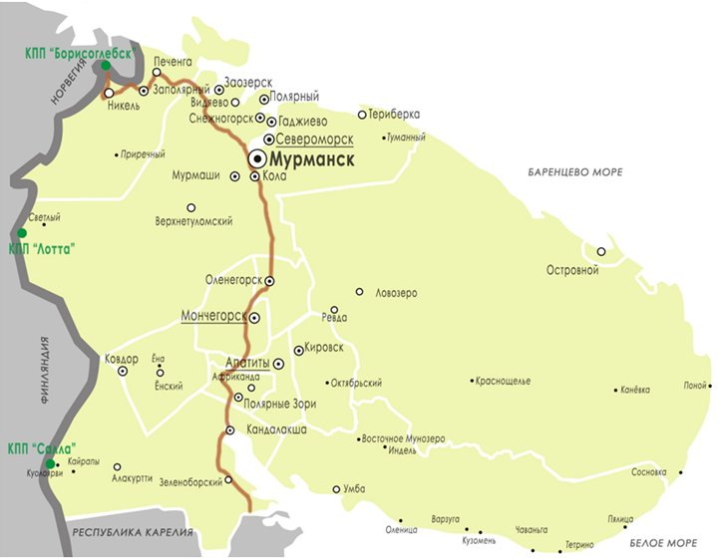
Характеристика региона
Мурманская область
675,2 тыс. чел. (92,1%)
123 нас. пунктов
732 864чел.
городское население
с проживающим населением
всего проживающего населения
57,7 тыс. чел. (7,9%)
13 мед. организаций
сельское население
3
мед. организаций
участники региональной программы
ФМБА России

Slide 3
Программы поддержки медицинских кадров
Мурманская область
Медицинским работникам, прибывшим на работу в Мурманскую область впервые (выехавшим более 5 лет назад и возвратившимся) предоставляется единовременная компенсационная выплата :
При трудоустройстве на квотируемые (дефицитные) рабочие места
врачам, трудоустроившимся в сельском населенном пункте или поселке городского типа, - 2 млн рублей;
врачам, трудоустроившимся в городах с численностью населения до 50 тысяч человек, - 1 млн рублей;
фельдшерам, трудоустроившимся в сельском населенном пункте или поселке городского типа, - 1 млн рублей;
фельдшерам, трудоустроившимся в городах с численностью населения до 50 тысяч человек, - 500 тыс. рублей.
- врачам – единовременная выплата 1 млн рублей и ежеквартальная 15 тыс. рублей в течение первого года работы;
- фельдшерам – единовременная выплата 500 тысяч рублей и ежеквартальная 15 тыс. рублей в течение первого года работы;
- молодым специалистам при устройстве на работу впервые после окончания профессиональной образовательной организации - единовременное пособие в размере шести должностных окладов;
- специалистам, не имеющим медицинского стажа, дающего право на получение надбавки за продолжительность непрерывной работы, в течение первых трех лет работы после окончания профессиональной образовательной организации - выплата ежемесячной 20% надбавки к должностному окладу;
- медицинским работникам в сельской местности повышение размеров должностных окладов на 25%, ежемесячная жилищно-коммунальная выплата на оплату жилого помещения;
- медицинским работникам единовременная социальная выплата на приобретение или строительство жилого помещения отдельным категориям медицинских работников до 50% первоначального взноса.

Slide 4
Изменения (позитивные)
Мурманская область
Увеличилась обеспеченность врачами, работающими в государственных медицинских организациях Мурманской области,
на 10 тыс. населения
Увеличилась обеспеченность средним медицинским персоналом, работающим в государственных медицинских организациях Мурманской области,
на 10 тыс. населения

